Slide 1
Real-Time Relief Mapping on Arbitrary Polygonal Surfaces
Grupo 2

Slide 2
Introducción
Meta:
Representar la superficie usando texturas
Permite self-occlusions, interpenetracions, shadows y efectos de luz per-pixel

Slide 3
Trabajo Relacionado
Bump mapping
  No permite self-occlusions, shadows
Horizon mapping
  Provee sombras para las bumped surfaces
  Usa el hardware de video para incrementar performance

Slide 4
Trabajo Relacionado
Displacement mapping
  Requiere una gran cantidad de micro-polygons
  Las extensiones...
    Metodos Ray tracing – muy lento para realtime
    3D inverse image warping – muy lento
    3D texture mapping – produce artefactos para algunos puntos de vista

Slide 5
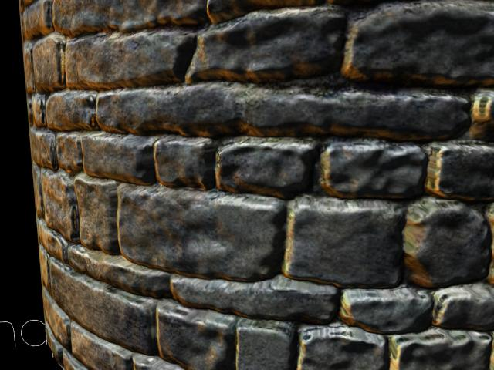
Trabajo Relacionado
View-dependent displacement maps
  Precomputan la distancia a la superficie de referencia
  Se necesita sampleos de muchas direcciones de la vista
  No funcionan bien los acercamientos
Parallax Mapping
  Usa profundidad per-texel
  Las coordenadas de la textura se desplazan a medida que cambia la dirección de la vista
  Solo es bueno para bumps irregulares
  No soporta shadows

Slide 6
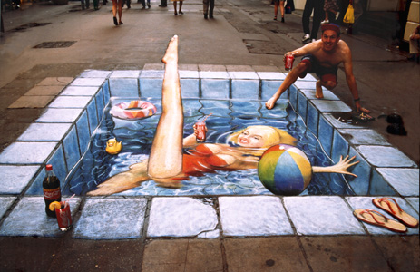
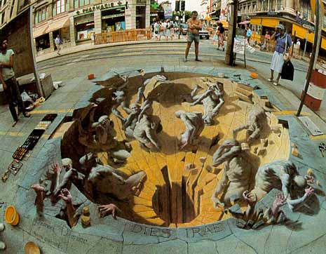

Slide 7
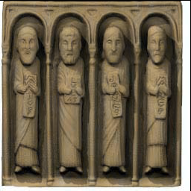
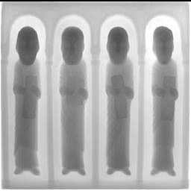
Relief Texture Mapping
Usa tecnicas de image warping y profundidad per-texel para crear la ilusión de detalle geométrico

Slide 8
Relief Texture Mapping
Renderizar un height field requiere una búsqueda del polígono más cercano al rayo de la vista
Método de dos pasos:
  Convertir el height field a una textura convencional 2D usando una proyección forward
  Se renderiza la textura normalmente
Los texels se mueven horizontal y verticalmente en el espacio de la textura basado en su dezplazamiento ortogonal y a la dirección de la vista.

Slide 9
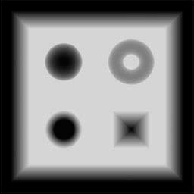
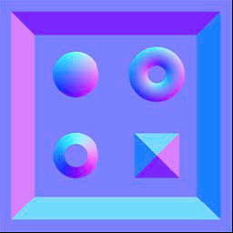
Relief Mapping Polygonal Surfaces
Usa hardware de video
Debido al uso de fragmentos del shader, la luz es computada en real-time
Shaded color map es reemplazado por un normal map
Notes:
Depth map stored in alpha channel of normal map

Slide 10
Búsqueda Binaria
Notes:
S,t are tex coords of where vd intersects the texture

Slide 11
Shadowing
Problema de visibilidad
Determinar si el rayo impacta la superficie
No necesita saber el punto exacto
Notes:
As angle increases, squiggle decreases

Slide 12
Dual Depth Relief Textures
Resultados
Notes:
As angle increases, squiggle decreases

Slide 13
Resultados
Notes:
As angle increases, squiggle decreases

Slide 14
Resultados
Notes:
As angle increases, squiggle decreases

Slide 15
Resultados
Notes:
As angle increases, squiggle decreases

Slide 16
Resultados
Notes:
As angle increases, squiggle decreases

Slide 17
Resultados
Notes:
As angle increases, squiggle decreases

Slide 18
Resultados
Notes:
As angle increases, squiggle decreases

Slide 19
Conclusiones
Se provee un método de mapeo de relief textures a superficies arbitrarias en el espacio de texturas, permitiendo deformaciones
Provee manejo correcto de sombras, self-occlusion, y interpenetracion con correcto manejo de luces
Se presenta un algoritmo eficiente de ray-heightfield intersection
Se extiende el modelo de relief maps con dual-depth textures

Slide 20
Referencias
Paper de Policarpo, Oliveira y Comba.
Se utilizó como guía las filminas del paper original.
http://www.fabio.policarpo.nom.br/Welcome.html

